Slide 1
Fórmula de la sustracción para el coseno
Precálculo
Área Académica: Ingeniería Mecánica
Profesor: Dr. Montiel Hernández Justo Fabián
Periodo: Julio – Diciembre 2016

Slide 2

Fórmula de la sustracción para el coseno
Resumen
En este material se presenta la definición de la sustracción de cosenos, así como el proceso matemático a través del cual se obtiene.
Abstract
This material presents the subtraction of cosines definition and the mathematical process for getting it.
Keywords: Trigonometry functions, real numbers, radians.

Slide 3
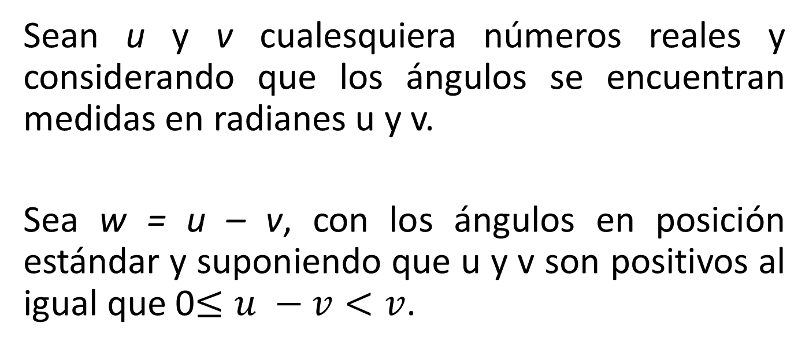
Fórmula de la sustracción para el coseno
Sean u y v cualesquiera números reales y considerando que los ángulos se encuentran medidas en radianes u y v.
Sea w = u – v, con los ángulos en posición estándar y suponiendo que u y v son positivos al igual que 0$≤u −v<v$.

Slide 4
P(u₁, u₂), Q(v₁, v₂) y R(w₁, w₂) los puntos en los lados terminales de los ángulos indicados que están cada uno a una distancia 1 del origen. En este caso P, Q y R están en una circunferencia unitaria U con centro en el origen. De la definición de funciones trigonométricas en términos de una circunferencia unitaria tenemos que lo siguiente:

Slide 5

$$cos u=u_{1}$$
$$cos v=v_{1}$$
$$cos (u−v)=w_{1}$$
$$sen u=u_{1}$$
$$sen v=v_{1}$$
$$sen (u−v)=w_{2}$$

Slide 6

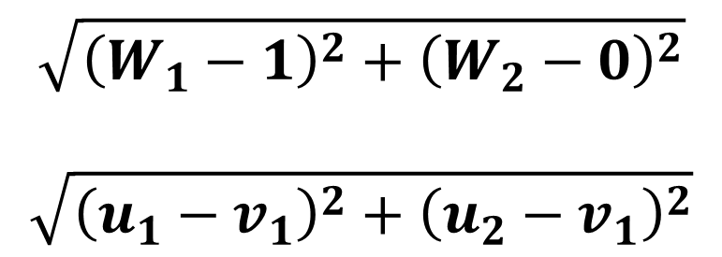
De tal manera que deducimos que la distancia entre A(1, 0) y R debe ser igual a la distancia entre Q y P, porque los ángulos AOR y QOP tienen la misma medida, u – v. Al aplicar la fórmula de la distancia obtenemos:
$$d \left(A, R\right)=d \left(Q, P\right)$$
$$\sqrt{{\left(W_{1}−1\right)}^{2}+{\left(W_{2}−0\right)}^{2}}$$
$$\sqrt{{\left(u_{1}−v_{1}\right)}^{2}+{\left(u_{2}−v_{1}\right)}^{2}}$$

Slide 7

Elevando al cuadrado ambos lados y reduciendo las expresiones bajo los radicales, se llega a:
$$w_{1}^{2}−{2w}_{1}+1+w_{1}^{2}=u_{1}^{2}−{2u}_{1}v_{1}+v_{1}^{2}+u_{2}^{2}−2u_{2}v_{2}+v_{2}^{2}$$
Siendo la ecuación para la circunferencia unitaria U con centro en el origen:
$$x^{2}+y^{2}=1$$

Slide 8

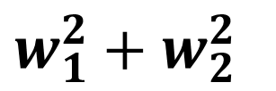
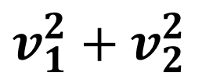
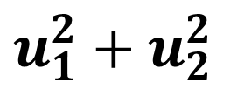
Sabiendo que los puntos (u₁, u₂), (v₁, v₂) y (w₁, w₂) están circunferencia unitaria U con centro en el origen, podemos sustituir 1 por cada una de:
$$u_{1}^{2}+u_{2}^{2}$$
$$v_{1}^{2}+v_{2}^{2}$$
$$w_{1}^{2}+w_{2}^{2}$$
Al reducir se obtiene:
$$2−{2w}_{1}=2−{2u}_{1}v_{1}−2u_{2}v_{2}$$

Slide 9

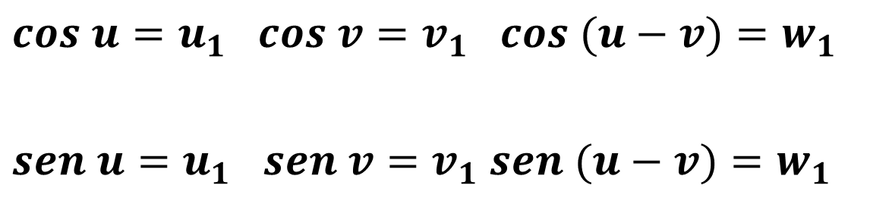
Se simplifica a:
$$w_{1}=u_{1}v_{1}+u_{2}v_{2}$$
Sustituyendo en:
$cos u=u_{1}$ $cos v=v_{1}$ $cos (u−v)=w_{1}$
$sen u=u_{1}$ $sen v=v_{1}$ $sen (u−v)=w_{1}$

Slide 10
Llegamos a:
$$cos\left(u−v\right)=cosu cosv+senu senv$$
La cual es la expresión matemática de la sustracción para el coseno.

Slide 11
Referencias
Swokowski E. W., Cole, J. A., Álgebra y trigonometría con geometría Analítica, Editorial Thomson Learning, decimo primera edición.
Zill D. G., Algebra, trigonometria y geometria analitica, Editorial Mcgraw Hill Higher Education, tercera edición.
CONAMAT, Matemáticas simplificadas, Editorial Pearson, cuarta edición.

